Slide 1

Die Operationszeichen
Semnele de operație [ssemnele de operatzie]
.
+
-
das Pluszeichen
das Minuszeichen
das Malzeichen
Semnul plus
[ssemnul pluss]
Semnul minus
[ssemnul minuss]
Semnul înmulțit
[ssemnul ünmultzit]
:
=
das Geteiltzeichen
das Gleichheitszeichen
Semnul împărțit
[ssemnul ümpartzit]
Semnul egal
[ssemnul egal]

Slide 2
Die Addition
Adunarea [adunarea]
30
+
15
=
45
der erste Summand
der zweite Summand
die Summe
Primul termen
[primul termen]
Al doilea termen
[al doilea termen]
Suma
[ssuma]
+
das Pluszeichen
=
das Gleichheitszeichen
Semnul plus
[ssemnul pluss]
Semnul egal
[ssemnul egal]

Slide 3
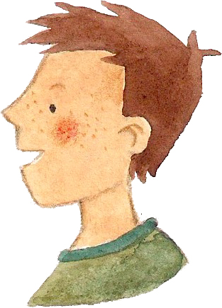
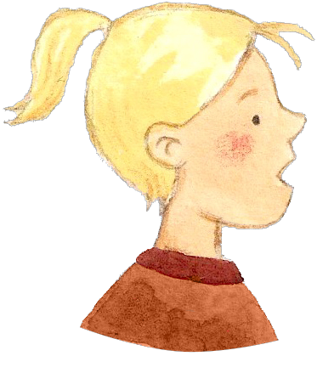
Die Addition
Adunarea [adunarea]
30
+
15
=
45
30 plus 15 ist gleich 45.
Ich addiere…
„30 plus 15 egal 45.“
[treisetsch pluss tschintschisspresetsche egal patrusetschischitschintsch]
„Eu adun…“
[Jeu adun…]
Die Summe ist...
„Suma este...“
[Ssuma jesste...]

Slide 4
Die Subtraktion
Scăderea [sskaderea]
30
-
15
=
15
der Minuend
der Subtrahend
die Differenz
Descăzutul
[desskasut]
Scăzătorul
[sskasator]
Diferența
[diferentza]
-
das Minuszeichen
=
das Gleichheitszeichen
Semnul minus
[ssemnul minuss]
Semnul egal
[ssemnul egal]

Slide 5
Die Subtraktion
Scăderea [sskaderea]
30
-
15
=
15
30 minus 15 ist gleich 15.
Ich subtrahiere…
„30 minus 15 egal 15“
[treisetsch minuss tschintschisspresetsche egal tschintschisspresetsche]
„Eu scad…“
[Jeu sskad …]
Die Differenz ist...
„Diferența este ...“
[diferentza jesste...]

Slide 6
Die Multiplikation
Înmulțirea [inmultzirea]
.
6
5
=
30
der Multiplikator
der Multiplikand
das Produkt
Al doilea factor
[al doilea faktor]
Primul factor
[primul faktor]
Produsul
[produssul]
.
das Malzeichen
=
das Gleichheitszeichen
Semnul ori
[ssemnul ori]
Semnul egal
[ssemnul egal]

Slide 7
Die Multiplikation
Înmulțirea [inmultzirea]
.
6
5
=
30
6 mal 5 ist gleich 30.
Ich multipliziere…
„6 ori 5 egal 30.“
[schasse ori tschintschi egal treisetsch]
„Eu înmulțesc…“
[jeu inmultzessk…]
Das Produkt ist...
„Produsul este...“
[produssul jesste...]

Slide 8
Die Division
Împărțirea [impartzirea]
30
:
5
=
6
der Dividend
der Divisor
der Quotient
Deîmpărțitul
[deimpartzit]
Împărțitorul
[impartzitor]
Câtul
[katul]
:
=
das Gleichheitszeichen
das Geteiltzeichen
Semnul împărțit
[ssemnul impartzit]
Semnul egal
[ssemnul egal]

Slide 9
Die Division
Împărțirea [impartzirea]
30
:
5
=
6
30 durch 5 ist gleich 6.
Ich dividiere…
„30 împărțit la 5 egal 6.“
[treisetsch impartzit la tschintschi egal schasse.]
„Eu împart…“
[Jeu impart…]
Der Quotient ist...
„Câtul este...“
[katul jesste...]

